Slide 1


Data Science
{לא אנליסט}
ניל צור

Slide 2

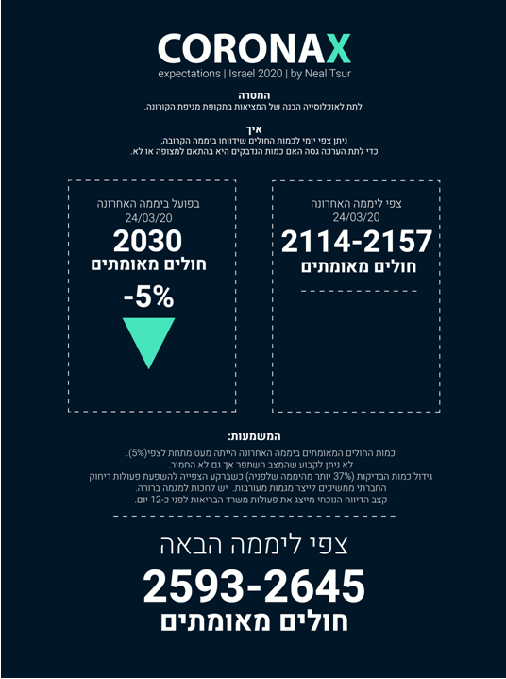
Notes:
מה הבעיה שפותרים – הוגדר היטב
זה נגע באנשים שאפילו נוצר לי צוות מתנדבים
נוצר ערך מאוד ברור למרות שה"מודל" היה פשטני מאוד

Slide 3
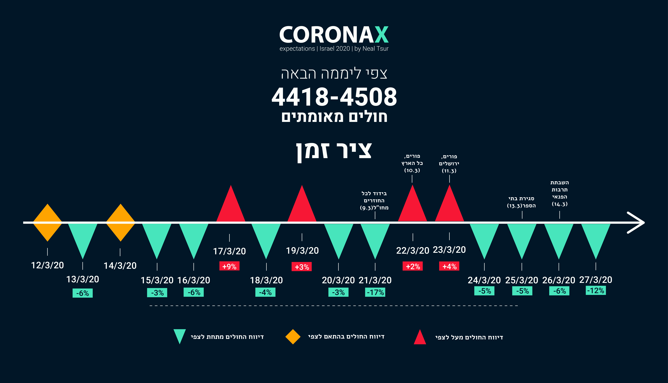

Slide 4
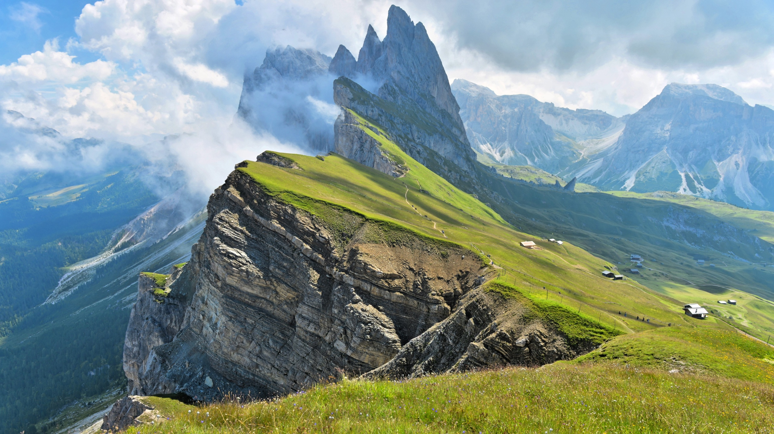
היי ניל, אנחנו לא מכירים... שלחתי קישור לפיד שלך גם בוואצאפ המשפחתי ולכמה חברים... זה פרויקט נהדר ומאוד מאוד מרגיע. חוסר הידיעה הוא דבר מאוד מפחיד, והתחזית להמשך מוסיפה שלווה יחסית בתוך הכאוס הזה. האינפוגרפיקה מאוד מאוד מאוד תורמת.
הבחור של הביג-דאטה והקורונה? הדבר הכי מעניין בפייסבוק שלי. אני סוגרת איתו את הערבים שלי. אם את מכירה אותו, מסרי לו את תודתי. זה מעניין, מחכים ומצליח לא לזרוע פאניקה.

Slide 5
N_{(tomorrow)} = 1.29 X N_{(today)}

Slide 6
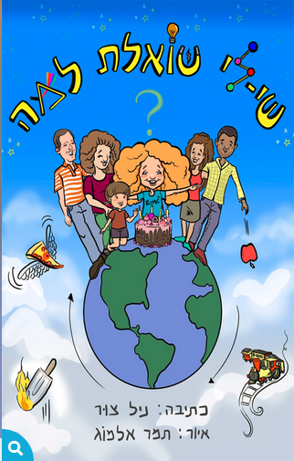
קצת עלי ☺
חוקר סנכרון חברתי באקדמיה
מדען נתונים בתעשייה
סופר פיזיקה לילדים

Slide 7
מה זה מדען נתונים?
Θ איך מגיעים לשם?

Slide 8

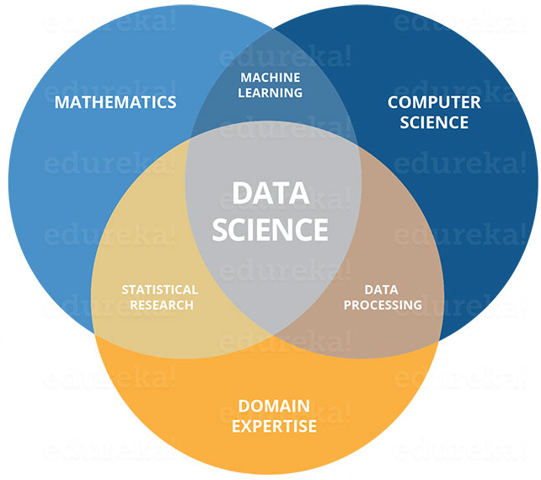
מה זה
מדען נתונים?
https://www.edureka.co/blog/what-is-data-science/
Notes:
גראפים

Slide 9
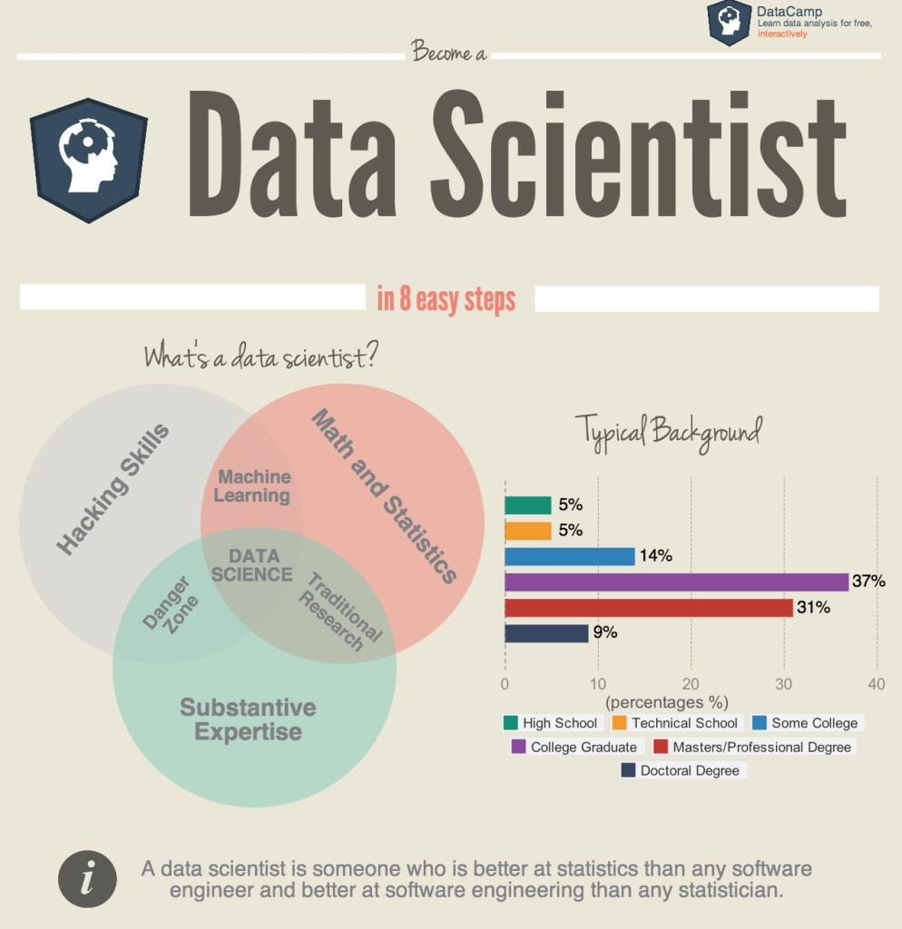
https://machinelearningmastery.com/become-data-scientist/

Slide 10

Mathematical & statistical methods (=science) for answering questions and making decisions based on large, heterogeneous data
The ability to take data and understand it, process it, extract value from it, visualize it, and communicate it.”

Slide 11
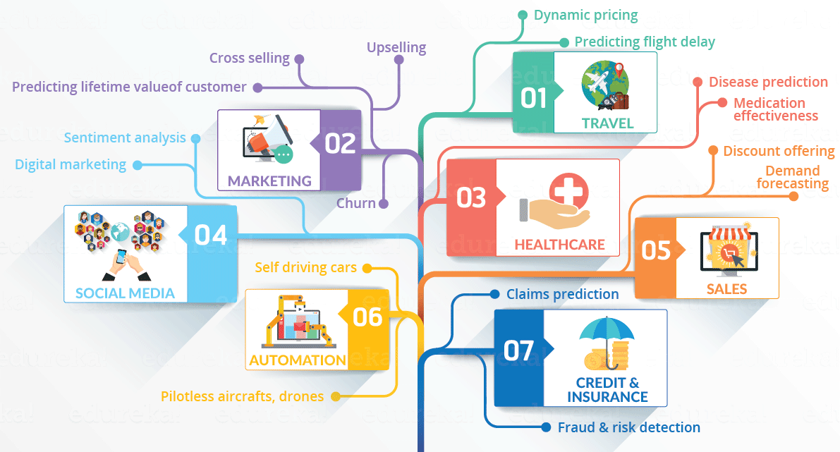
https://www.edureka.co/blog/what-is-data-science/

Slide 12
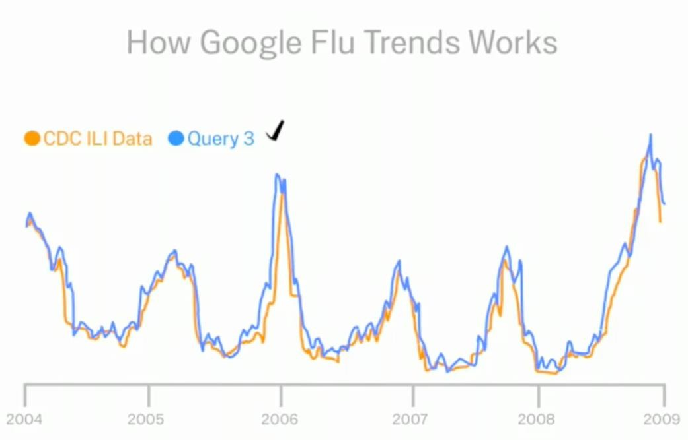
Health

Slide 13
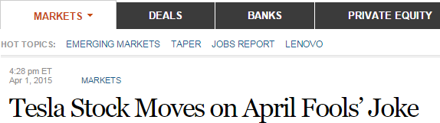
AlgoTrading

Slide 14
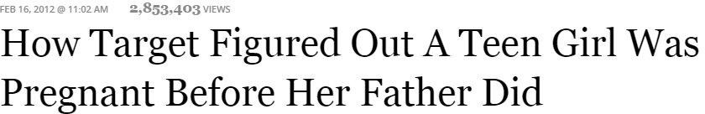

Marketing

Slide 15


Slide 16
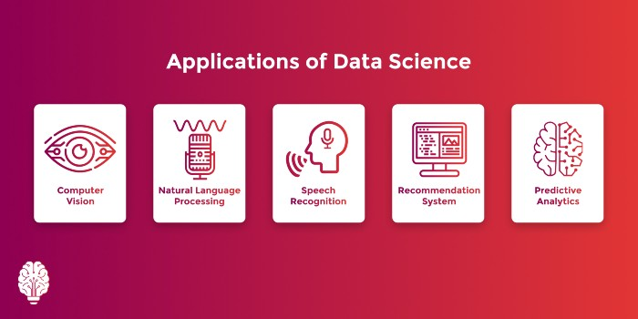

Slide 17
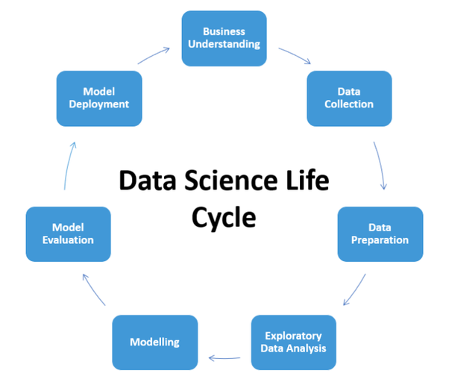

Slide 18
מה זה מדען נתונים?
איך מגיעים לשם?
מה ללמוד,
איפה מחפשים עבודה,
שכר, skills ו-title

Slide 19
100%
https://machinelearningmastery.com/become-data-scientist/

Slide 20
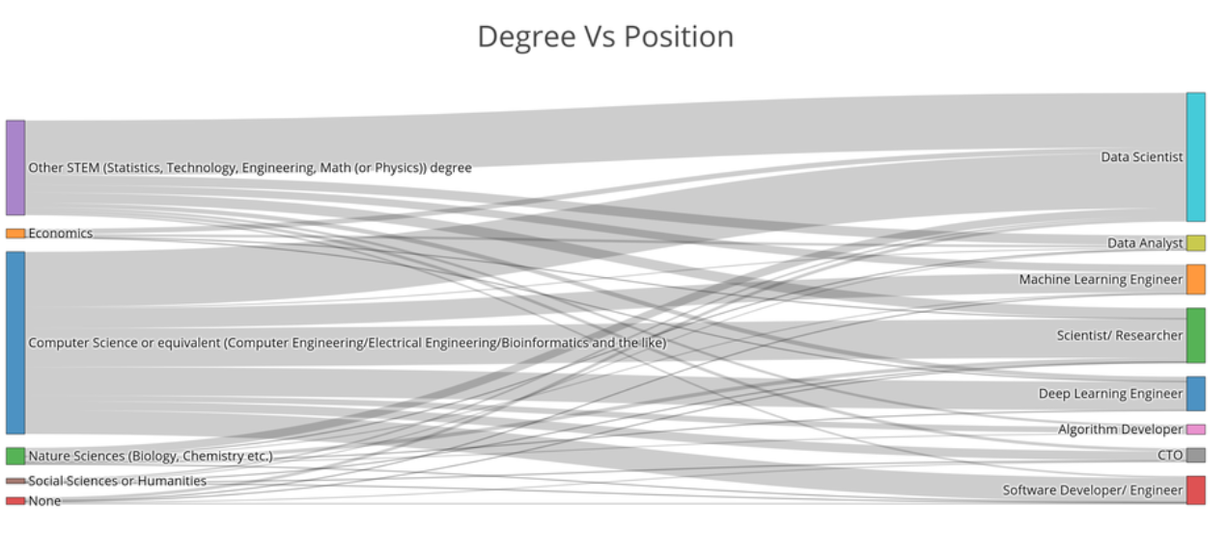
סקר מדעני הנתונים השנתי – The Marker - 2019

Slide 21
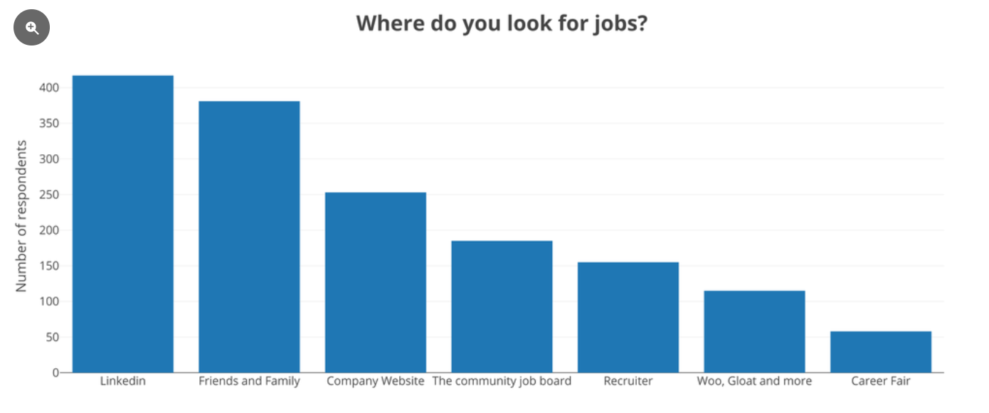
סקר מדעני הנתונים השנתי – The Marker - 2019

Slide 22
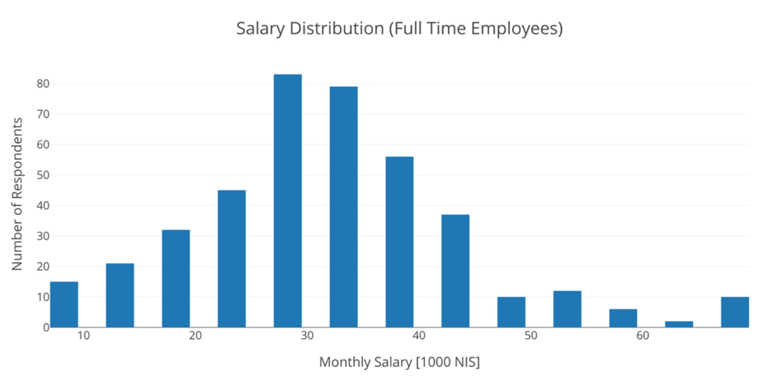

סקר מדעני הנתונים השנתי – The Marker - 2019

Slide 23
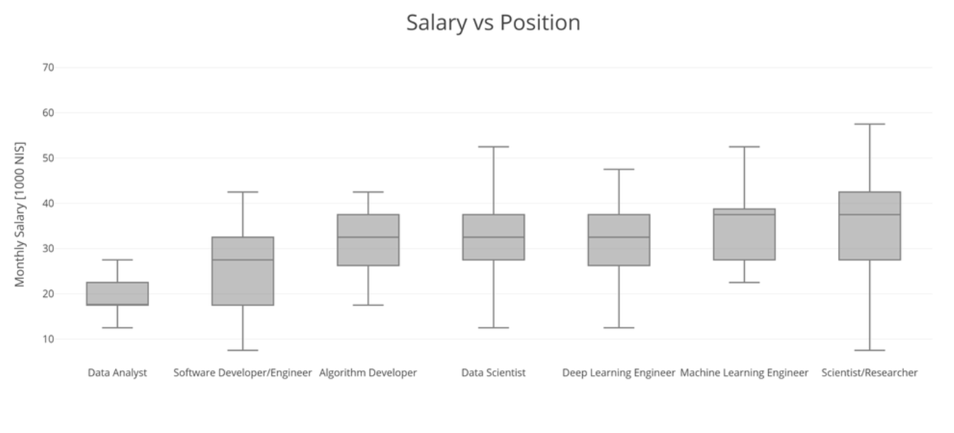
סקר מדעני הנתונים השנתי – The Marker - 2019

Slide 24
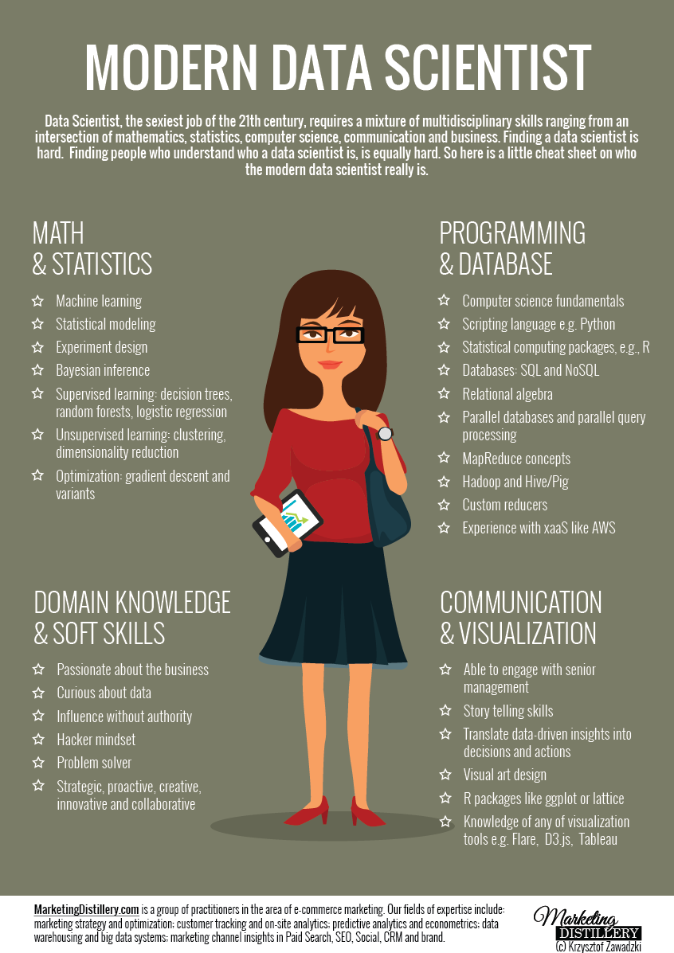

Slide 25
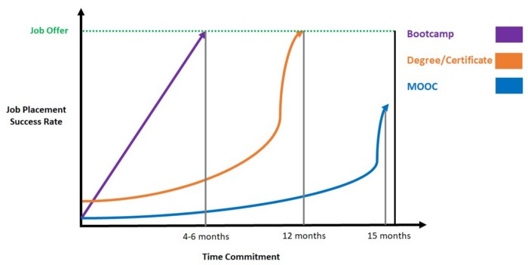
https://towardsdatascience.com/how-to-become-a-data-scientist-3f8d6e75482f

Slide 26

אנשים וקבוצות שכדאי להכיר ולעקוב
Yam Peleg
עמרי גולדשטיין (כתב דאטה)
אורי אלייבייב (מנהל קהילת Machine & Deep Learning)
Shay Palachy
https://machinelearning.co.il
https://towardsdatascience.com
CIDR ב- HUJI
הסדנה לידע ציבורי

Slide 27

עוד טיפה דגשים אישיים שלי
לינקדין, לינקדין, לינקדין
שטנצ' -- ייחודיות
התנסות במחקר(כלשהו)
תחרויות(קאגל,הקאתונים)
סקרנות מול יעילות
לתרגל איך יוצרים ומוצאים ערך בכל מקום ומצב.= פרויקטים אישיים(יוזמות) שמעניינים אתכם
תספרו את הסיפור של הפרויקטים שלכם
Github/Tableau
Notes:
למידה באוניברסיטה מאוד עוזרת. מחדדת את המוח, מלמדת איך ללמוד לבד
פשוט להתנסות. לקחת פרויקט שרוצים לעשות ודרכו ללמוד מה שצריך – תכנות/מתמטיקה וכולי

Slide 28

זמן פתוח לדיון ושאלות
איך נראה יום טיפוסי,
אתגרים מרכזיים לעבר המשרה הראשונה
...

Slide 29


ניל צור
תודה רבה!
NealTsur@gmail.com
Neal Tsur
שי לי
שואלת למה

Slide 30
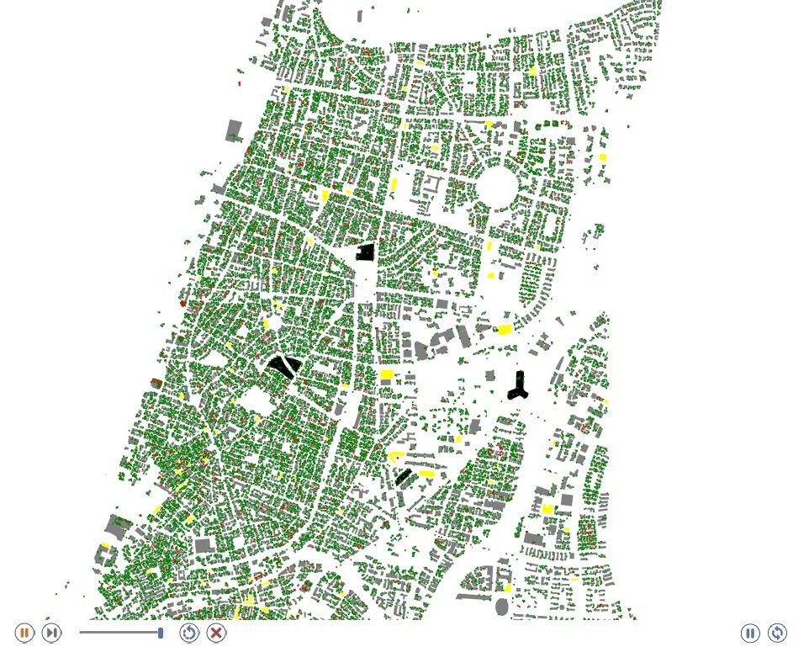

Slide 31

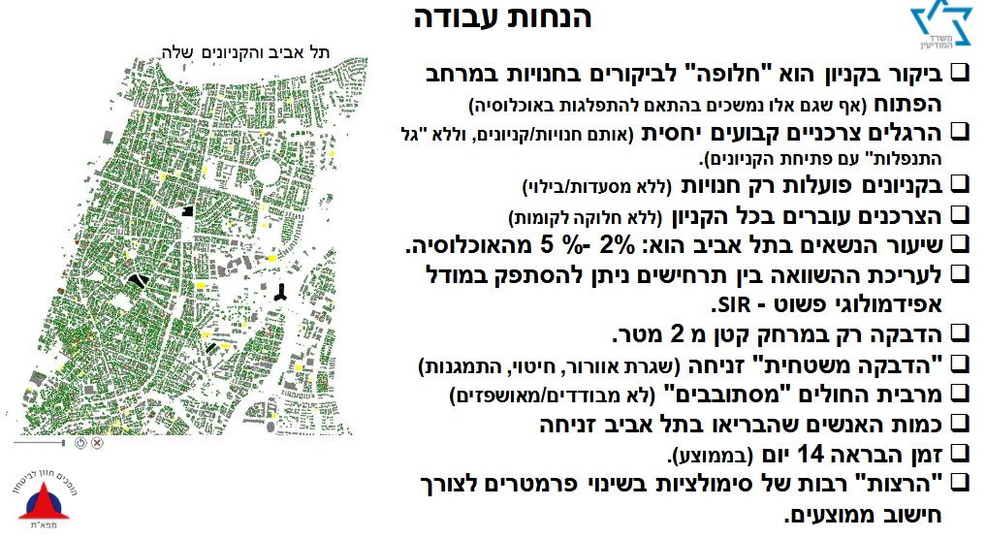

Slide 32

